Slide 1
三用電表

Slide 2
一.三用電表介紹
三用電表是每個實驗室與家庭常備的測量儀器，所以本校理工相關科系的學生都必須知道如何使用三用電表，並了解它的構造與工作原理。
三用電表主要可以做下列三種量測：
電壓值的量測(Volt)
直流電壓量測
交流電壓量測
直流電流值的量測(DC-ampere)
電阻值的量測(Ohm)
另外，三用電表也可以做其他的延伸測量，例如：電池的檢測、PN接面二極體量測與電晶體的量測

Slide 3
三用電表面板的簡介
面板刻度尺
Scale Dial
指針
Pointer
低週輸出電壓測定
Terminal(註)
指針零點調整
Zero Corrector
歐姆檔歸零鈕
Zero Ohm Adjuster
檔位選擇開關
Rang Selector Switch
紅色測試棒插孔
黑色測試棒插孔
10A
測量大電流用，最大可量到10A電流
註：在電子電路㆗交流信號常含㈲直流電，為了要測量純
交流信號電壓時紅棒應插在“OUTPUT”插座。

Slide 4
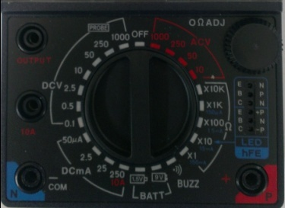
檔位選擇說明
測量時，請根據所預估的待測值，選擇適當的檔位；若無法預估時，請由最高檔位開始，依序調降至適當的檔位進行測量。以下分別是直流電壓，交流電壓，直流電流與歐姆各檔的說明。
直流電壓檔(DCV)
共七檔：0.1 、0.5 、2.5 、10 、 50 、 250 、1000V
每一檔位的數值即為該檔所能量測的最大範圍。
測量時，與待測電路並聯，紅色測棒接正極，黑色測棒接負極。
交流電壓檔(ACV)
共四檔：10 、 50 、250 、1000V
每一檔位的數值即為該檔所能量測的最大範圍。
測量時，與待測電路並聯，無正負極。

Slide 5
歐姆檔
檔位共分為五的檔位，分別是X1R，X10R，X100R，X1KR，X10KR。
每一檔位的數值即為該檔所能量測的最大範圍。
測量時，將待測元件置於兩測棒之間，手指不可與電阻兩端的金屬線碰觸，避免人體的電阻與待測電阻併聯，造成量測的結果會變小；而且也要避免直接在電路迴路中測量與外加電源。
直流電流檔 (DCmA)
共有四檔分別為50uA、2.5mA、25mA、250mA。
每一檔的數值即為該檔所能量測的最大範圍。
量測時，測棒應與待測電路成串聯回路以免燒壞電表。

Slide 6
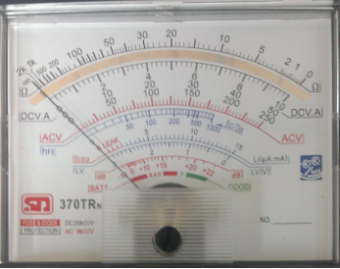
認識電表的刻度板
反射鏡： 避免視差造成的判讀誤差
第一條刻度尺：讀取電阻值的量測刻度
第二條刻度尺：讀取直流電壓(DCV)， 直流電流(DCmA) 的量測刻度
第三條刻度尺：讀取交流電壓(ACV) 的量測刻度
電晶體直流電流增益(hfe) 的量測刻度
電晶體漏電電流(ICEO)
負載兩端電壓(LV) 的量測刻度
電池檢測指標。紅、黑測棒分別接觸電值持正、負極時，若指針在綠色區，表示電池電力充足，若指針在紅色區，表示電池電力不足，問號區，則表示堪用。
增益分貝(dB) 的量測刻度(註)
註:在電子工程領域，放大器增益使用的就是dB（分貝）。放大器輸出與輸入的比值為放大倍數，單位是“倍”，如10倍放大器，100倍放大器。

Slide 7
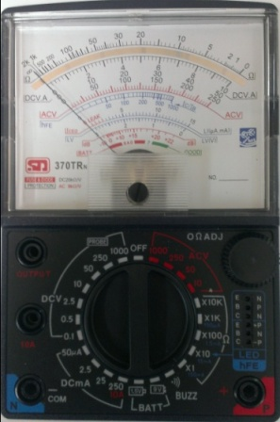
歸零(電流與電壓)
就像體重機一樣，量測之前一定要歸零，三用電表歸零的方法是使用小號的一字起子，輕輕的調整零點調整螺絲。
注意！！
零點適用於電壓檔或是電流檔的歸零，不是歐姆檔。
這一顆螺絲是塑膠製品，不要隨便多次的調整。
零點

Slide 8
歐姆檔歸零方式
上面教導電壓檔或是電流檔的歸零，這邊要教歐姆檔的歸零：將兩支測棒接在一起，輕輕調整電阻歸零的旋鈕，讓指針歸零，即電阻值為零。
注意：
只要換到其它的歐姆檔位，就必須再重新歸零一次。
電阻歸零鈕

Slide 9
二.電阻量測
量測待測電阻時，不可外加電源，手指不可與電阻兩端的金屬線碰觸，避免人體的電阻與待測電阻併聯，造成量測的結果會變小。
判讀刻度上的讀值，以第一條刻度尺為準，刻度最左邊是無限大，最右邊是0歐姆，盡量使指針落在刻度尺中間的左右兩側，提高量測的準確度。
第一刻度尺

Slide 10
電阻值判讀
檔位共分為五的檔位，分別是X1R，X10R，X100R，X1KR，X10KR。
刻度尺上的讀值與歐姆檔位的倍率相乘，就是待測電阻的阻值。
例：當檔位在X1R，指針偏轉到刻度尺20的位置，量測的電阻值為20X1＝20歐姆。
例：當檔位在X10R，指針偏轉到刻度尺20的位置，量測的電阻值為20X10＝200歐姆。
以此類推，即可讀取電阻值。

Slide 11
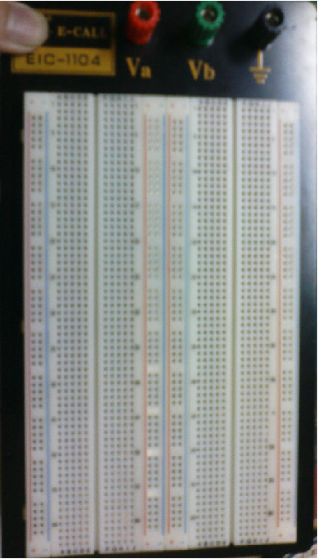
三.麵包板檢測
麵包板是一種免焊的電路板，其電路如下圖所示：
其電路的通電方向如放大圖所示

Slide 12
麵包板檢測
電阻
電線
電線
將檔位轉至“BUZZ”黨，若有通路，則電表會發出聲音，以此來檢測麵包板有無問題， 同樣的對垂直方向做相同的測試，檢測電路是否導通。

Slide 13
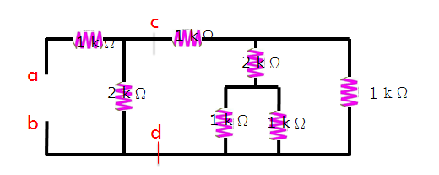
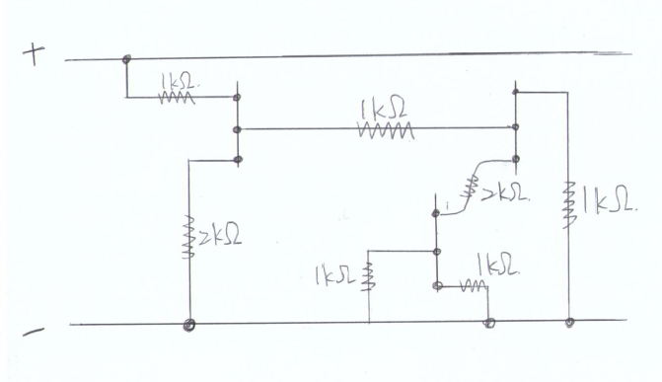
四.電阻量測練習
請測量出Ｒ值，並與實際做比較
試求a、b兩點的有效電阻（a、b兩點這時是斷路）？
試求c、d兩點的有效電阻（a、b兩點這時是斷路）？
試求c、d兩點的有效電阻（a、b兩點這時是通路）？

Slide 14
五.直流電壓量測
第二刻度尺
對於量測直流電壓，必須考慮正負極的問題，而電表只能量測正電壓，故需小心量測，一旦發現指針向左偏轉，表示極性判斷錯誤，需馬上對換極性，否則易造成指針變形。
判讀刻度上的讀值，以刻度板的第二條刻度尺為準，每一個檔位的數值代表該檔位所能量測的最大範圍。
量測一未知的電壓，建議從最高的檔位開始量起，依序向下調整檔位，找到指針偏轉在最大的位置，這樣可以減少量測上的誤差。
電表必須與待測電路構成併聯，來測量直流電壓。

Slide 15
直流電壓量值判讀
檔位共分為七的檔位，分別是0.1V，0.5V，2.5V，10V，50V，250V，1000V。
刻度尺上的讀值與直流電壓檔位的倍率相乘，就是待測直流電壓的阻值。
例：當檔位在1000V，指針偏轉到刻度尺（0-10）2的位置，量測的電壓值為2X（1000/100）＝200V。
例：當檔位在250V，指針偏轉到刻度尺（0-10）2的位置，量測的電壓值為2X（250/10）＝50V。
以此類推，即可讀取直流電壓值。

Slide 16
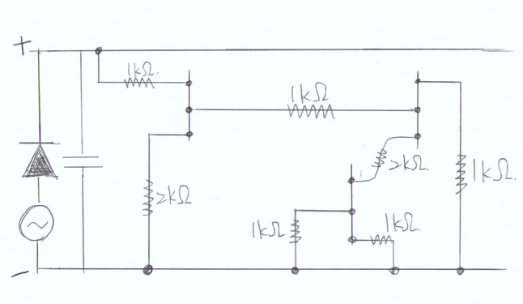
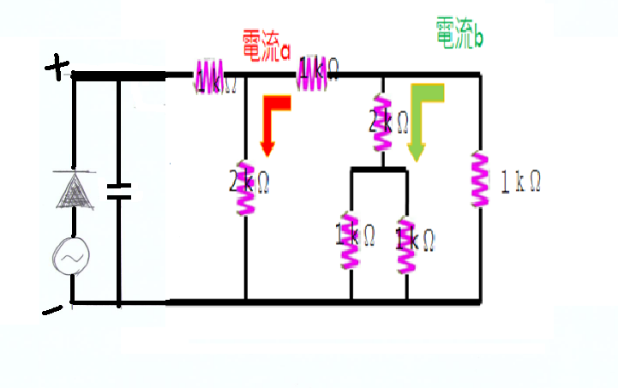
六.直流電壓量測練習
請測量出V值，並與實際做比較
試求a、b兩點的等效電壓？(理論值為_____(V)) ？
試求c、d兩點的等效電壓？ (理論值為_____(V)) ？

Slide 17
七.直流電流量測
對於量測直流電流，必需考慮電流的方向，紅色測棒是電流流入電表的方向，代表正的方向，黑色測棒是電流流出電表的方向，代表負的方向。
以刻度板的第二條刻度尺為準，每一個檔位的數值代表該檔位所能量測的最大範圍。
量測一未知的電流，建議從最高的檔位開始量起，依序向下調整檔位，找到指針偏轉在最大的位置，這樣可以減少量測上的誤差。
電表量測直流電流，因為電表的內阻很小，電流太大容易把表頭或是電表內的保險絲燒毀。
電表選在電流檔的時候，如果忘記換檔，直接量測電壓，會造成過大的電流而燒毀電表。
為了避免上述的過失，請量完電流之後，記得轉到電壓檔或是OFF檔，達到保護電表。

Slide 18
直流電流量值判讀
檔位共分為四的檔位，分別是50uA，2.5mA，25mA，250mA。
刻度尺上的讀值與直流電流檔位的倍率相乘，就是待測直流電流的阻值。
例：當檔位在250mA，指針偏轉到刻度尺（0-10）5的位置，量測的電壓值為5X（250/10）＝125 mA。
例：當檔位在25 mA，指針偏轉到刻度尺（0-10）5的位置，量測的電壓值為5X（25/10）＝12.5 mA。
以此類推，即可讀取直流電流值。

Slide 19
八.直流電流量測練習
請測量出A值，並與實際做比較
測量a的等效電流為？ (理論值為_____(A)) ？
測量b的等效電流為？ (理論值為_____(A)) ？

Slide 21
七.交流電壓量測
對於量測交流電壓，不必考慮正負極的問題。
判讀刻度上的讀值，以刻度板的第三條刻度尺為準，每一個檔位的數值代表該檔位所能量測的最大範圍。
量測一未知的電壓，建議從最高的檔位開始量起，依序向下調整檔位，找到指針偏轉在最大的位置，這樣可以減少量測上的誤差。
電表必須與待測電路構成併聯，來測量交流電壓。
第三刻度尺

Slide 22
交流電壓量值判讀
檔位共分為四的檔位，分別是10V，50V，250V，1000V。
刻度尺上的讀值與交流電壓檔位的倍率相乘，就是待測交流電壓的阻值。
例：當檔位在1000V，指針偏轉到刻度尺（0-250）50的位置，量測的電壓值為50X（1000/250）＝200V。
例：當檔位在250V，指針偏轉到刻度尺（0-250）50的位置，量測的電壓值為50X（250/250）＝50V。
以此類推，即可讀取交流電壓值。

Slide 23
八.交流電壓量測練習
A
6V
變壓器
110V,60Hz
B
裡面有保險絲
C
6V
分別量測AB,BC,AC看其結果的不同
注意！！！請勿使用DVC檔，因為交流電壓會在正負來回震盪，電表的指針會壞掉！！

Slide 24
九.RMS,ACV,DCV的介紹

Slide 25
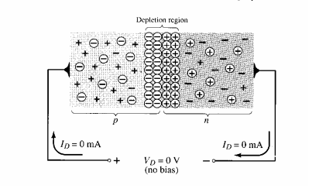
十.PN簡介與量測
簡介：將 P 型半導體與 N 型半導體相互結合，形成 P-N 接面二極體（P-N Junction diode）時，P 型材料內的電洞與 N 型材料內的電子會在接合面結合，使得在結合面附近的區域內缺乏載子，形成空乏區（Depletion region）或空間電荷區（Spacecharge region），如下圖所示：
Ｐ
Ｎ

Slide 26
PN量測
用三用電表可以判別ＰＮ，首先將三用電表置於歐姆檔ｘ１０位置，然後用探棒接觸二極體兩端，若：
指針只有一次偏轉，則黑色探棒為Ｐ極（陽極），紅色探棒為Ｎ極（陰極）
指針兩次都偏轉，則表示二極體短路損壞。
指針兩次都不偏轉，則表示二極體開路損壞。

Slide 27
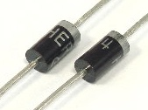
二極體練習
拿一個1N4001二極體，判斷哪邊是Ｎ？哪邊是Ｐ？

Slide 28
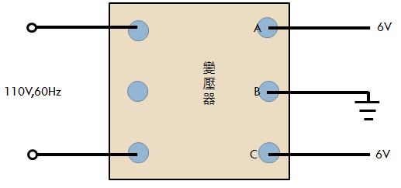
二極體練習
一般電路上
會加一些電
阻來控制或
調變電壓的
輸出或是其
他功能，我
們稱其為負載
4.7kΩ
負載

Slide 29
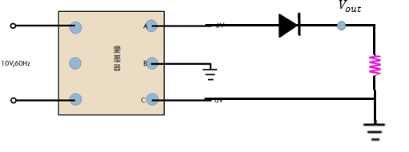
二極體練習
加上一個電容後，同樣用ＡＣＶ跟ＤＣＶ觀察指針變化，有什麼改變
4.7uF
4.7kΩ

Slide 30
半波整流
因為二極體若在逆偏壓，電流不會通過，所以若給予一個交流電，在負偏壓的部分則會形成短路。

Slide 31
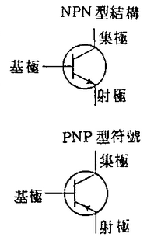
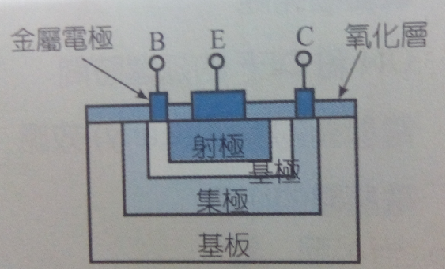
十一.電晶體量測 (optional，電機、物理、光電)
電晶體主要的結構有：射極（emitter）、基極（base）、集極（collector）。
一般又分成PNP與NPN兩種，其結構會如圖（一）般。通常又會以圖（二）的樣子代表，箭頭表示電流方向。
圖一
圖二

Slide 32
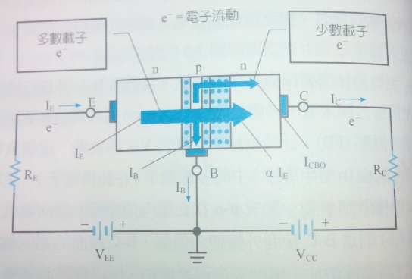
電晶體必須有適當的偏壓才能工作，其BE接面必須是順偏壓，BC接面必須是逆偏壓；為什麼要採取這樣的偏壓呢？NPN電晶體的BE接面採順偏壓，此時射極接到負端，這個負電壓會排斥多數載子使其從N擴散到P，形成PN接面的順偏壓；相對的，BC接面的逆向偏壓會使空乏區增加，電洞無法由P擴散到N，但是二極體在逆向偏壓下，仍會有少數載子的逆向飽和電流，由P流到N。最後的情形如圖所示：

Slide 34
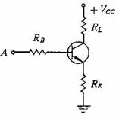
例子

Slide 35
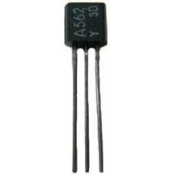
判斷NPN或PNP型
半圓
剖面處
首先先將歐姆檔置於x10位置，然後將紅色探棒交替置於１處與２處，黑色探棒置於３處（C極），若：
１.有偏轉，則為ＮＰＮ半導體
２.沒偏轉，則為ＰＮＰ半導體
注意！若交替使用都無偏轉，則電晶體可能已經損壞。
１２３

Slide 36
判斷BE極
首先先將檔位置在歐姆檔x10
將紅色探棒置於B極，黑色探棒置於Ｅ極
，用手指接觸BC兩極，若假設正確，則
指針會有很大的偏轉角度，反之偏轉較小。
Ｂ極

Slide 37
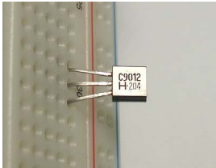
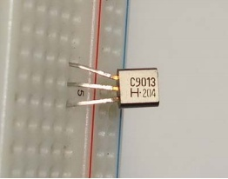
電晶體練習
拿一個9013與一個9012，判斷兩者為PNP還是NPN，並且找出他們的腳位為何？

Slide 38
十二.總練習
測量兩端電阻為何，並與計算的值做比較
Ａ
Ｂ
Ｄ
Ｃ
Ｅ
Ａ＝２ｋΩ
Ｂ＝２ｋΩ
Ｃ＝１ｋΩ
Ｄ＝２ｋΩ
Ｅ＝１ｋΩ

Slide 39
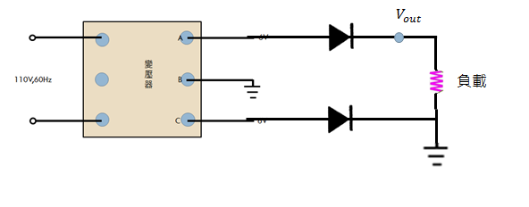
總練習(全波整流)
4.7kΩ

Slide 40
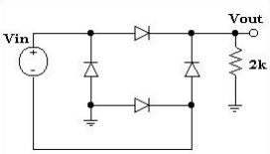
額外練習
6
4.7kΩ

Slide 41
全波整流
以上一張投影片為例子，當上面的二極體處於順偏壓，下面的二極體就處於逆偏壓，反之，上面處於逆偏壓，下面就處於順偏壓，所以一直有一個正向偏壓通過，所以交流電會被下面模樣：

Slide 42
附錄一
資料來源：www.ksmak-sir.com/pdf/resistor_c_code.pdf‎

Slide 43
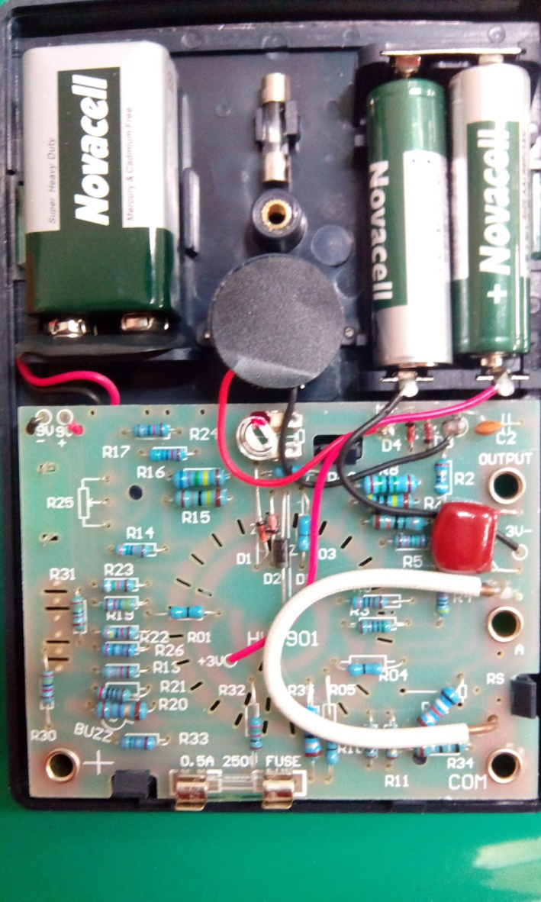
附錄二
三用電表的維修：
使用螺絲起子打開電表背殼。
檢查保險絲是否完好？
檢查用來量電阻的電池是否有電？
檢查電阻或其他元件是否有燒焦的味道或痕跡？

Slide 44
附錄三：解構三用電表
三用電表主要是用一個檢流計串接相對應於電流計、電壓計與電
阻計的電路所設計出的多用途儀表。
本實驗所用的檢流計，期可偵測的最大電流為50μA，其內電阻
為。

Slide 45
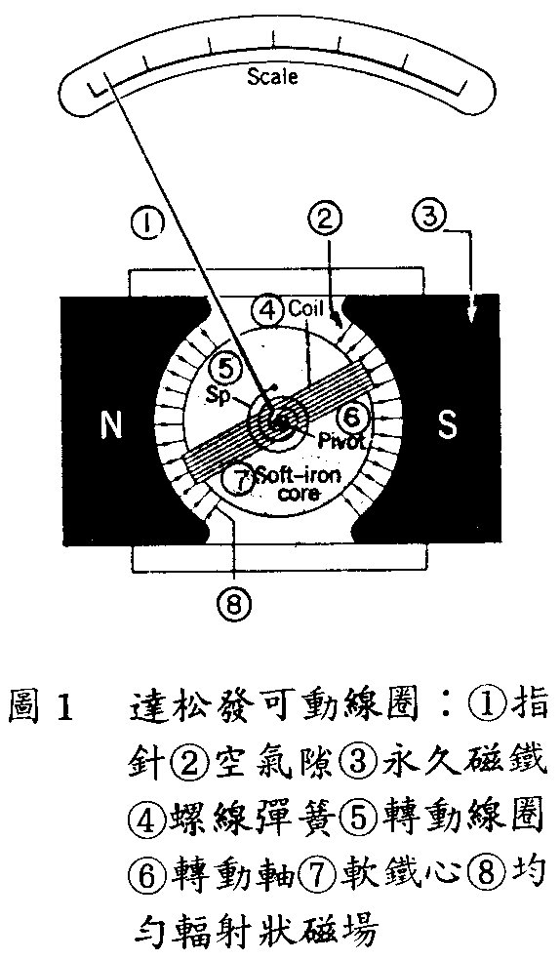
達松發可動線圈 D’Arsonval movement Coil
原理(Principle)：利用檢流計(galvanometer, G)設計
1. 安培計(ammeter, A)
2. 伏特計(voltmeter, V)
3. 歐姆計(ohmmeter, O)
(參考三用電表)
1. 指針(Needle)
2. 空氣隙(Air Gap)
3. 永久磁鐵(Permanent Magnet)
4. 螺線彈簧(Solenoidal Coil)
5. 轉動線圈(Rotating Coil)
6. 轉動軸心(Pivot Rotating Coil)
7. 軟鐵心(Soft-Iron Core)
8. 均勻輻射狀磁場(Uniform Radial Field)

Slide 46
達松發可動線圈檢流計的工作原理
電流 I 通過轉動線圈(coil)時, 產生磁矩
m = NIA (圈數N,面積A)
永久磁鐵之均勻輻射磁場對 m 施一力矩(torque)
τ = m x B = NIAB (f = 90º)
3. 使線圈轉動, 淨角位移 θ 與螺線彈簧恢復力矩 τ’ 成平衡:
= mB = NIAB = kθ = τ’
4. 角位移與電流正比
I = (k/NAB)θ ∝ θ
1. 指針(Needle)
2. 空氣隙(Air Gap)
3. 永久磁鐵(Permanent Magnet)
4. 螺線彈簧(Solenoidal Coil)
5. 轉動線圈(Rotating Coil)
6. 轉動軸心(Pivot Rotating Coil)
7. 軟鐵心(Soft-Iron Core)
8. 均勻輻射狀磁場

Slide 47
電流測量: 安培計(Ampere meter)/電流計(Ammeter)
利用檢流計(G)(線圈電阻R_{c})及一個小的
並聯電阻R_{p} (<< R_{c})設計安培計。
安培計有效電阻
R_{A} = R_{P} // R_{c} = R_{p}R_{c} /(R_{p}+R_{c}) ~ R_{p}
V_{ab} = I_{c}R_{c} = I_{p}R_{p}
I = I_{c} + I_{p} = I_{c}(1 + R_{c}/R_{p}) ∝ I_{c}
Coil
Rc
Ic
Ip
I
I
+
Rp
-

Slide 48
注意：小的並聯電阻 R_{p} : 增加電流測量範圍, 減少安培
計有效電阻R_{A}
若線圈電阻 R_{c} = 1.2 kΩ,
檢流計最大偏轉電流 I_{c}(max) = 50 μA
如 R_{p} = 12 Ω
I(max) = 101 I_{c}(max) = 5.05 mA
R_{A} = 12 x 1200/1212 ~ 12 Ω
G
1A
0.1A
0.01A

Slide 49
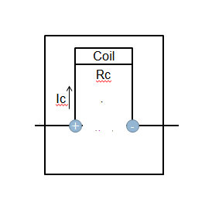
電壓測量: 伏特計(V, Voltmeter)/電壓計(Potentometer)
利用檢流計(G)(線圈電阻R_{c})及一個大的串聯電阻R_{s} (>> R_{c})設計伏特計。
伏特計有效電阻
R_{V} = R_{c} + R_{s}
V_{ab} = I_{c}(R_{c} + R_{s}) ∝ I_{c}
Rs

Slide 50
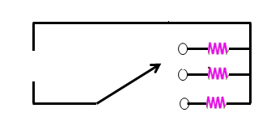
注意：串聯大的電阻R_{s}可增大伏特計的有效電阻R_{V，}進 而增加電壓的測量範圍。
例: 若線圈電阻 R_{c} = 1.2 kΩ,
最大偏轉電流 I_{c}(max) = 50 μA
得V(max) = 60 mV，若R_{s} = 120 kΩ
R_{V} = 1200 + 120000 ~ 120 kΩ
⇨ V(max) ~ 6 V
G

Slide 51
電阻測量: 歐姆計(O, Ohmmeter)/電阻計(Resistancemeter)
利用檢流計(G)(線圈電阻R_{c}), 一個零點(短路)串聯電阻R_{s0}及內建串聯電池(或直流電源供應器)電動勢ε 設計歐姆計：
x, y 二點短路(R = 0)選擇 R_{s0} 使檢流計達最大電流指針最大偏轉 I_{c}(max) = ε/(R_{c} + R_{s0})
x, y二點斷路(R = ∞),無電流 I_{c} = 0 (零點)
x, y 接待測電阻R， I_{c} = ε/(R_{c} + R_{s0} + R)
R = ε/I_{c} – (R_{c} + R_{s0}) = (R_{c} + R_{s0})[I_{c}(max)/I_{c} – 1]
R_{s0}
R

